Slide 1

Per navigare in un mare di libri…
I.C. “Elena Lucrezia Corner”

Slide 2

Che cos’è il Progetto Qloud Scuola?
Qloud Scuola è una piattaforma gratuita per la gestione della biblioteca scolastica.

Slide 3


Cosa si può fare con Qloud Scuola e dove trovare il catalogo online
Si può consultare il catalogo online e scegliere il libro che si desidera leggere;
Si possono visualizzare la disponibilità e la collocazione del libro scelto;
Si può ritirare o restituire il libro.
https://iccorner.myqloud.eu/#/

Slide 4
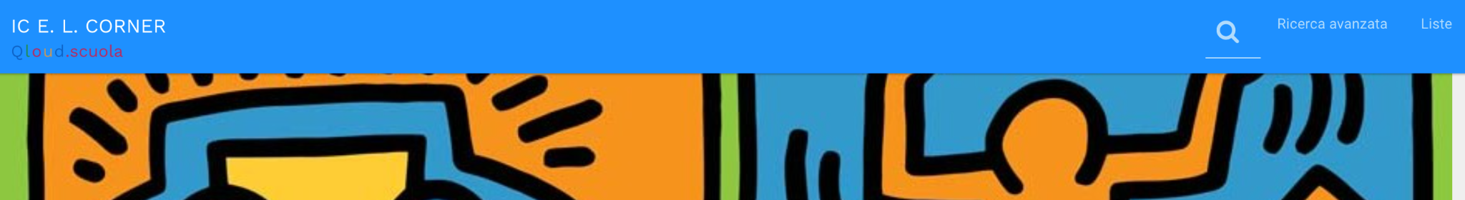
Come consultare il catalogo online
Dopo essere entrati nella piattaforma, in alto a destra, è possibile scegliere tre modalità di consultazione:
scegliendo il pulsante ‘ricerca’;
scegliendo il pulsante ‘Ricerca avanzata’;
scegliendo il pulsante ‘Liste’.

Slide 5
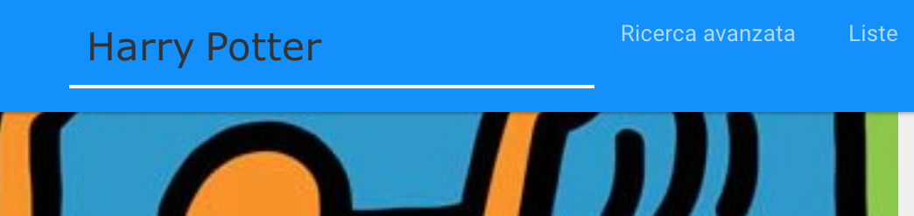
Scegliendo il tasto ‘Ricerca’
Cliccando sul tasto ‘Ricerca’ comparirà uno spazio in cui digitare il titolo del libro scelto.
Esempio:
Seguirà poi una schermata con la copertina del volume e l’indicazione della collocazione.

Slide 6
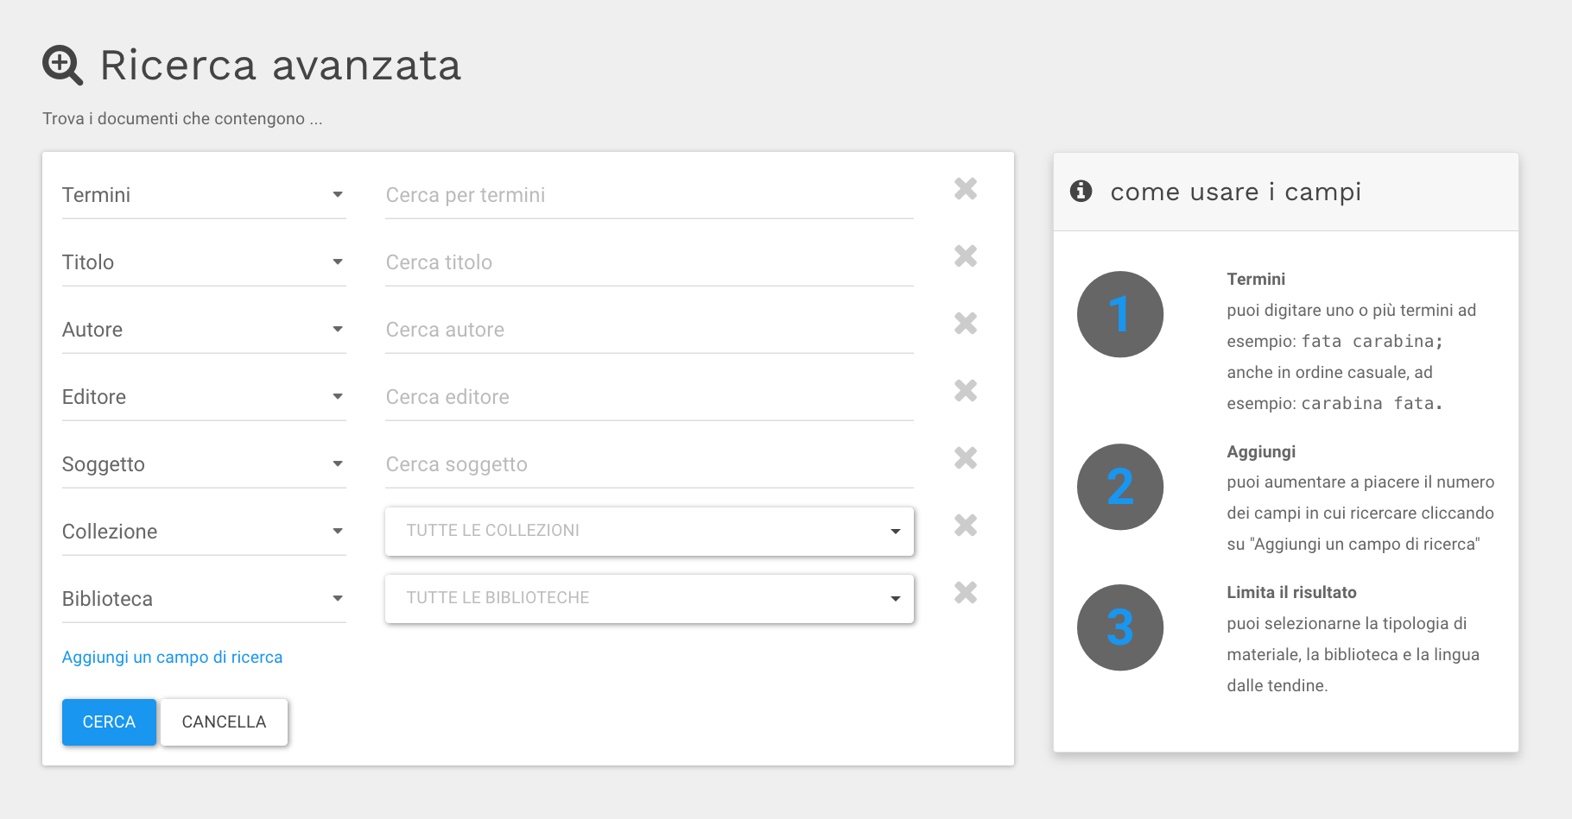
2. Scegliendo il tasto ‘Ricerca avanzata’
Cliccando sul tasto ‘Ricerca avanzata’ compare una schermata in cui è possibile cercare un libro in modo dettagliato, quindi scegliendo l’autore, il titolo, la casa editrice e/o attraverso alcune parole chiave.

Slide 7
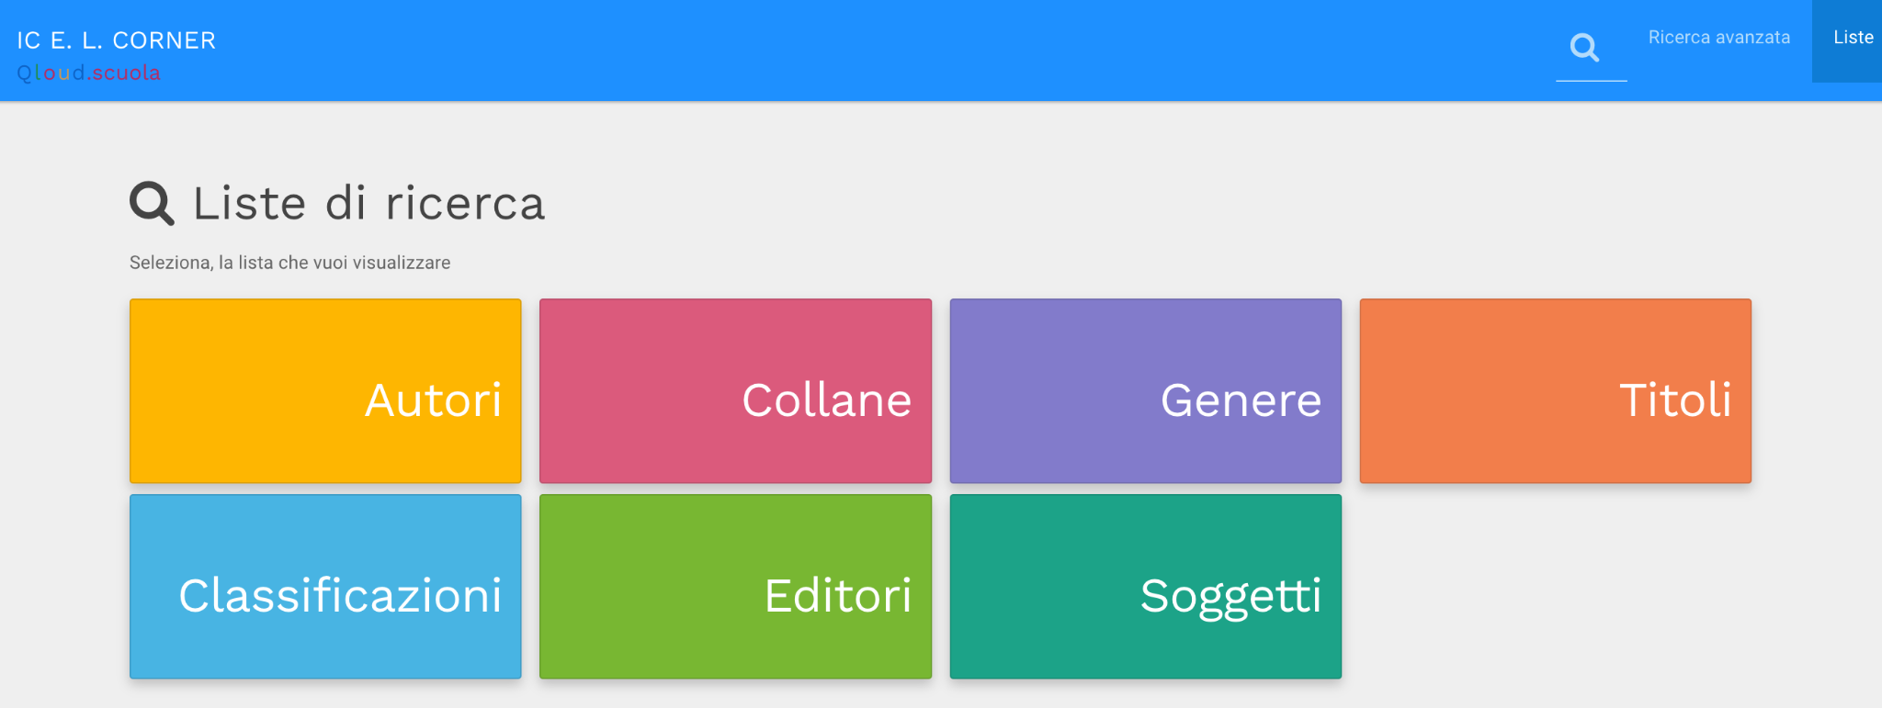
3. Scegliendo il pulsante ‘Liste’
Cliccando sul tasto ‘Liste’ è possibile fare una ricerca per categorie. Dunque, si può scegliere un libro selezionando una delle caselle colorate (autori, collane, genere, titoli, etc.).

Slide 8
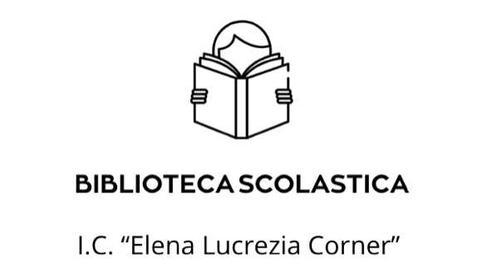
Come funziona il prestito?
Sulla tessere biblioteca è presente un codice identificativo del singolo alunno/a. In questo modo il prestito e la restituzione vengono registrate nella piattaforma.
Qualche regola in più…
Il prestito ha una durata di un mese;
non è possibile scambiare i libri con i compagni senza averne registrato i passaggi;
i libri sono oggetti preziosi, per questo vanno trattati con cura.

